Slide 1
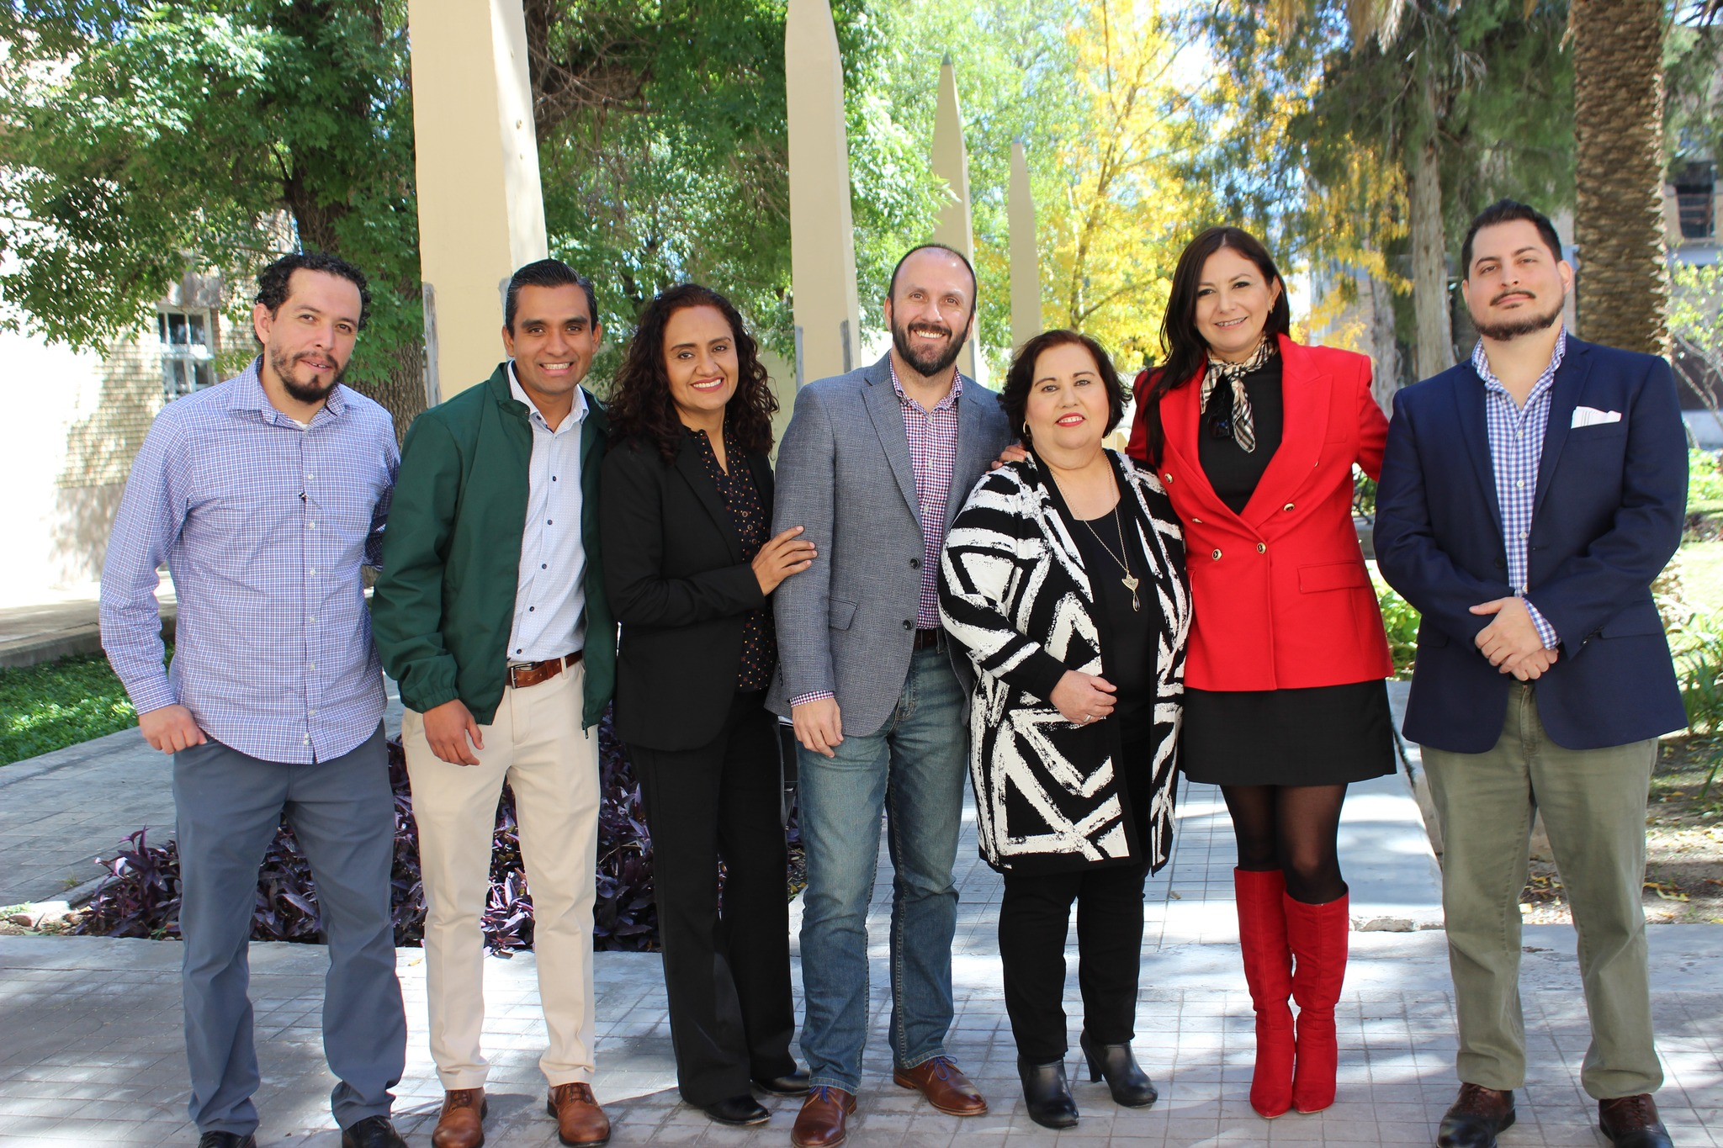
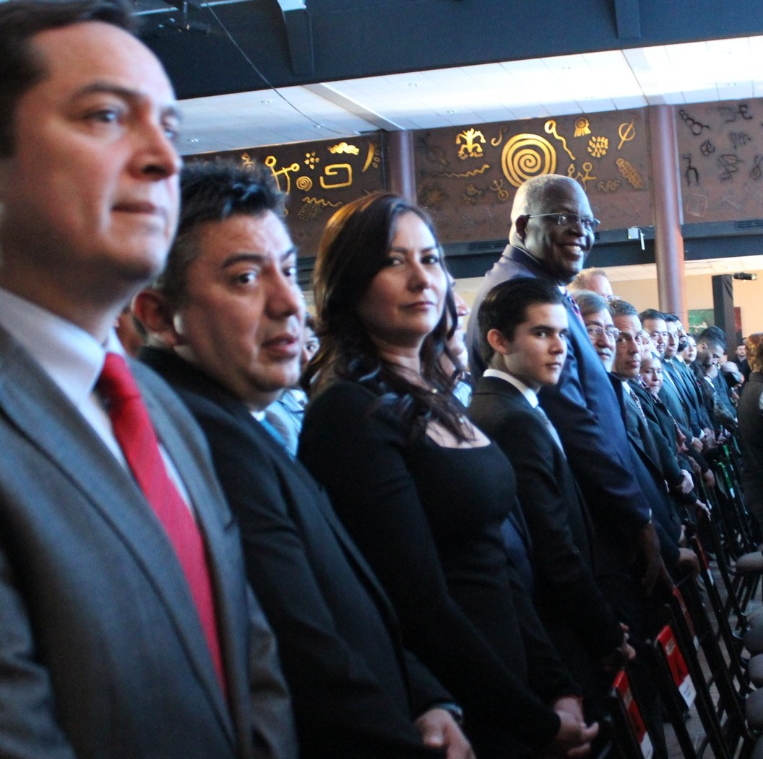
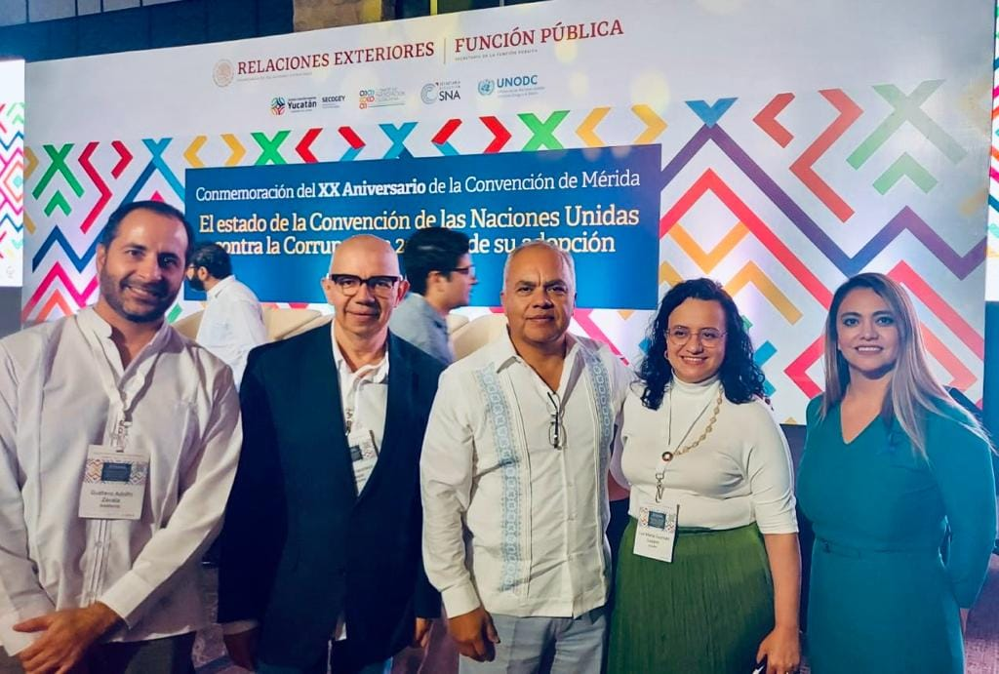
Diciembre 2023 Agenda del mes
Notes:
1

Slide 2
Actividades diciembre 2023
Viernes 1 de diciembre
El Instituto Coahuilense de Acceso a la Información Pública, como Organismo Público constitucionalmente autónomo y con las funciones de garantizar el derecho a la información pública y la protección de datos personales en Coahuila, felicita a Manolo Jiménez Salinas por el inicio de su periodo como Gobernador Constitucional del Estado de Coahuila de Zaragoza.

Slide 3
Actividades diciembre 2023
Lunes 4 de diciembre
El ICAI te recuerda a los #SujetosObligados que para generar documentos en Versión Pública, conforme a la Ley de Acceso a la Información Pública y la Ley de Protección de Datos Personales del Estado de #Coahuila, cuentan con "TEST DATA" y su uso es gratuito.

Slide 4
Actividades diciembre 2023
Lunes 4 de diciembre
Hoy, en “El Poder de la Transparencia” retransmitimos la entrevista con Gustavo Zavala Slehiman, Director del Departamento de Capacitación y Cultura de la Transparencia del ICAI en la que habla del Derecho de Acceso a la Información Pública y las juventudes.
Martes 5 de diciembre
Sector Público y Privado, el ICAI te recuerda que el Generador de Avisos de Privacidad es gratuito y está disponible en: 🔗https://generador-avisos-privacidad.inai.org.mx
.

Slide 5
Actividades diciembre 2023
Martes 5 de diciembre
Hoy se realizó, de manera virtual, la 4ta. Sesión Extraordinaria de la Región Norte SNT coordinada por la Consejera Presidenta del INFO NL María Teresa Treviño.
Asistieron por parte del ICAI, la Comisionada Presidenta, Dulce María Fuentes Mancillas y la Comisionada Bertha Icela Mata Ortiz.
Martes 5 de diciembre
En representación de la Comisionada Presidenta del ICAI, Dulce María Fuentes Mancillas, el Secretario Técnico de este Órgano Garante, José Eduardo Vega Luna asistió al Segundo Informe de Actividades del doctor Mario Dávila Delgado, Alcalde de #Monclova.

Slide 6
Actividades diciembre 2023
Martes 5 de diciembre
Hoy y mañana se realiza, en Mérida, Yucatán, la Conmemoración del 20 Aniversario de la Convención de Mérida "El estado de la Convención de las Naciones Unidas contra la Corrupción a 20 años de su adopción".
Ahí se encuentra Gustavo Zavala Slehiman, Director de Capacitación y Cultura de la Transparencia del ICAI y asistió a la inauguración del evento, al diálogo de alto nivel y a 3 paneles.
Mañana continuarán las actividades.
En la imagen aparecen Gustavo Zavala Slehiman junto a Jacobo Pastor García Villarreal, especialista senior en políticas de integridad y Compras Públicas, OCDE; Elide Alejandrina Acosta Reyes, Secretaria Técnica de la Secretaria Ejecutiva del Sistema Estatal Anticorrupción de Coahuila; Juan Carlos Guzmán Escobedo, integrante del Consejo de Participación Ciudadana Coahuila; Miguel Francisco Crespo Alvarado, Consejero Presidente del Consejo de Participación Ciudadana.

Slide 7
Actividades diciembre 2023
Miércoles 6 de diciembre
Gustavo Zavala Slehiman, Director de Capacitación y Cultura de la Transparencia del ICAI, estuvo en el cierre de la Conmemoración del 20 Aniversario de la Convención de Mérida "El estado de la Convención de las Naciones Unidas contra la Corrupción a 20 años de su adopción".
En el evento en Mérida, Yucatán, el director estuvo con integrantes del Consejo de Participación Ciudadana Coahuila y de la Secretaria Ejecutiva del Sistema Estatal Anticorrupción de Coahuila
Miércoles 6 de diciembre
En representación de la Comisionada Presidenta del ICAI, Dulce María Fuentes Mancillas, la Directora Jurídica de este Órgano Garante, Quetzalli Ruiz Flores asistió hoy al Informe Anual de Actividades de Irene Spigno, Directora General de la Academia Interamericana de Derechos Humanos.

Slide 8
Actividades diciembre 2023
Jueves 7 de diciembre
La Comisionada Presidenta del ICAI, Dulce María Fuentes Mancillas asiste al 2do Informe de Resultados del Alcalde de #RamosArizpe, José María Morales Padilla.

Slide 9
Actividades diciembre 2023
Viernes 8 de diciembre
La Asociación Noreste de Archivos - ANA, dentro de su Cuarta Asamblea Ordinaria 2023, entregó el reconocimiento al “Mérito Archivístico” a Verónica Ramos Torres, Directora de Gestión Documental y Procedimientos del ICAI y en la categoría “Archivista del Año” fue para Roboam Martín Rodríguez Arellano, de Tamaulipas.
Acompañaron a Verónica Ramos Torres a recibir su presea la Comisionada Presidenta del ICAI, Dulce María Fuentes Mancillas; el Comisionado, Francisco Javier Diez de Urdanivia del Valle; el Secretario Técnico, José Eduardo Vega Luna; el Director de Cumplimiento y Responsabilidades, José Alejandro Herrera Casillas; el proyectista Martín Valdés Casas y la Subdirectora de Evaluación, Gabriela Guillermo Arriaga.
El presidente de la Asociación Noreste de Archivos - ANA, Alfredo Ríos Guajardo y la Directora del Archivo Municipal de Saltillo, Sofía Strozzi entregaron el reconocimiento a la Directora de Gestión Documental y Procedimientos de este órgano garante.
Esta asociación la conforman los archivos históricos, públicos y privados de los estados de Coahuila, Nuevo León y Tamaulipas.

Slide 10
Actividades diciembre 2023
Sábado 9 de diciembre
Hoy por la tarde se llevó a cabo el Segundo Informe de Gobierno del Alcalde de #Arteaga, Ramiro Durán García en la Gran Sala de Ciudad Universitaria de la Universidad Autónoma de Coahuila de ese municipio.
La Comisionada Presidenta del ICAI, Dulce María Fuentes Mancillas acudió, lo mismo que otras autoridades..
Domingo 10 de diciembre
En el ICAI felicitamos a Adrián Alcalá Méndez por haber sido elegido como nuevo Comisionado Presidente del INAI.
Nos sumamos a su esfuerzo por trabajar a favor de la Transparencia, la Protección de Datos Personales y el Acceso a la Información.

Slide 11
Actividades diciembre 2023
Domingo 10 de diciembre
En el ICAI reconocemos el trabajo realizado por la Comisionada Blanca Lilia Ibarra Cadena como Presidenta del INAI a lo largo del período 2020-2023.
¡Le deseamos el mejor de los éxitos!
Lunes 11 de diciembre
¡Hoy, en "El Poder de la Transparencia" nos acompaña Lucía Ríos Valdés, Secretaria Técnica del Instituto Municipal de Cultura de Saltillo y titular de la Unidad de Transparencia del IMCS.

Slide 12
Actividades diciembre 2023
Martes 12 de diciembre
Desde el H. Congreso del Estado de Coahuila, José Ángel Rodríguez Canales, Presidente de la Comisión de Derechos Humanos de Coahuila rindió su Primer Informe Anual de Actividades.
La Comisionada Presidenta del ICAI, Dulce María Fuentes Mancillas asistió a escuchar las acciones realizadas para la defensa y promoción de los derechos humanos de las personas que viven y transitan por #Coahuila.
Miércoles 13 de diciembre
Hoy, el Alcalde del Ayuntamiento de Saltillo, José María Fraustro Siller rindió su Segundo Informe de Actividades en el MUSEO DEL DESIERTO.
Ahí acudió la Comisionada Presidenta del ICAI, Dulce María Fuentes Mancillas que escuchó atenta el mensaje de Fraustro Siller.
El Alcalde estuvo acompañado de otros munícipes, exalcaldes, exgobernadores, del Gobernador de Coahuila Manolo Jiménez Salinas, otras autoridades e integrantes de la sociedad.

Slide 13
Actividades diciembre 2023
Lunes 18 de diciembre
A la comunidad en general, se hace de su conocimiento que el día de mañana, martes 19 de diciembre del 2023, a las 10:00 horas, se llevará a cabo la 229 Sesión Ordinaria del Consejo General del Instituto Coahuilense de Acceso a la Información Pública, en las instalaciones del ICAI.
Lunes 18 de diciembre
En “El Poder de la Transparencia” retransmitimos el programa en el que Alejandro Flores, nos habló sobre los PBR's, qué son y cómo ayudan en procesos de transparencia de las instituciones.
https://fb.watch/p0qxfIfpNv/

Slide 14
Actividades diciembre 2023
Martes 19 de diciembre
Se lleva a cabo la 229 Sesión Ordinaria del Consejo General del Instituto Coahuilense de Acceso a la Información Pública.
Domingo 24 de diciembre
Todo el personal del Instituto Coahuilense de Acceso a la Información Pública esperamos que pases muy felices fiestas junto a tus seres queridos.
¡Feliz Navidad!.

Slide 15
Actividades diciembre 2023
Domingo 31 de diciembre
Todos los que integramos el Instituto Coahuilense de Acceso a la Información Pública te deseamos un 2024 de trabajo constante y metas por cumplir.

